Slide 1
Chapitre 4: Les exceptions en Java
Master pro M1
Pr. Laid KAHOUL
2023-2024

Slide 2
Introduction
Un mécanisme de gestion des erreurs intégré au langage Java.
Ce mécanisme =
Objet de la classe Exception
+
mots clé de détection et de traitement (try, catch, finally)
+
mot clés pour lever et propager (throw, throws)
Occurrence de l’excpetion=>objet créé=>objet est propagé à travers la pile d’execution (appels) jusqu’à son traitement

Slide 3
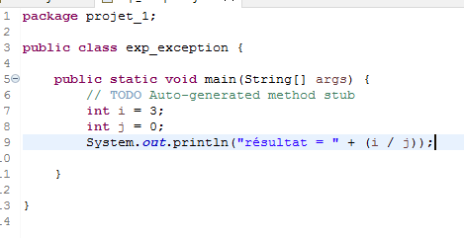
Exemple: exception levée mais non traitée
Exception levée mais non traité

Slide 4
Traiter les excpetions
Si dans un bloc de code on fait appel à une méthode qui peut potentiellement générer une exception, =>
Essayer de la récupérer avec try/catch,
Ou
Ajouter le mot clé throws dans la déclaration du bloc.
Sinon: il y a une erreur à la compilation.
RQ: Throws permet de déléguer la responsabilité des erreurs à la méthode appelante

Slide 5
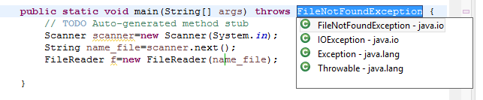
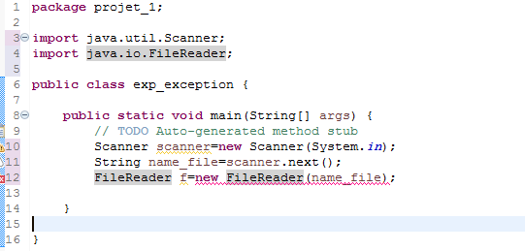
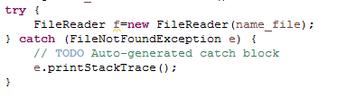
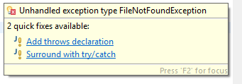
Exemple

Slide 6
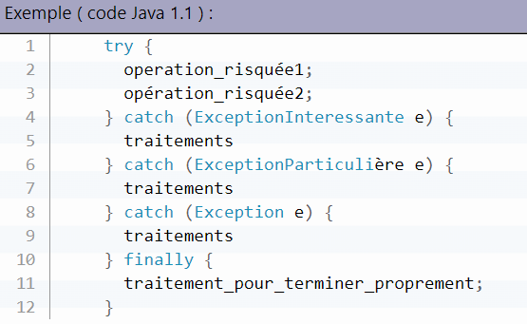
Les mots clés try, catch et finally
try rassemble les appels de méthodes susceptibles de produire des erreurs ou des exceptions.
try est suivie d'instructions entre des accolades.
Si un événement indésirable
survient dans le bloc try,
la partie éventuellement non
exécutée de ce bloc est
abandonnée et le premier
bloc catch est traité.

Slide 7
catch
Si le bloc catch est vide (aucune instruction entre les accolades) alors l'exception capturée est ignorée
Une telle utilisation de l'instruction try/catch n'est pas une bonne pratique
il est préférable de toujours apporter un traitement adapté lors de la capture d'une exception

Slide 8
catch
S'il y a plusieurs types d'erreurs et d'exceptions à intercepter, il faut définir autant de blocs catch que de types d'événements.
Par type d'exception, il faut comprendre « qui est du type de la classe de l'exception ou d'une de ses sous-classes ».
Ainsi dans l'ordre séquentiel des clauses catch, un type d'exception ne doit pas venir après un type d'une exception d'une super-classe.
Il faut faire attention à l'ordre des clauses catch pour traiter en premier les exceptions les plus précises (sous-classes) avant les exceptions plus générales.
Un message d'erreur est émis par le compilateur dans le cas contraire.

Slide 9
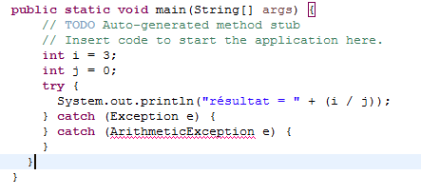
Exemple: mauvais ordre des catch

Slide 10
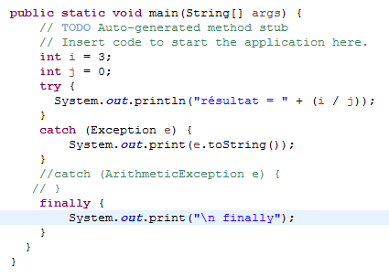

finally
finally définit un bloc qui sera toujours exécuté, qu'une exception soit levée ou non.
Ce bloc est facultatif.
Il est aussi exécuté si dans le bloc try il y a une instruction break ou continue.

Slide 11
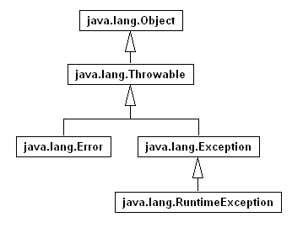
La classe Throwable
descend directement de la classe Object
classe de base pour le traitement des erreurs.
La classe Exception et ses dérivées sont des dérivées de Throwable

Slide 12
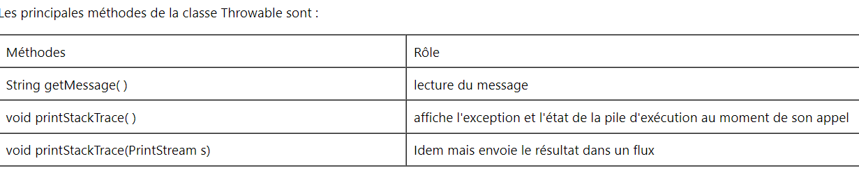
La classe Throwable

Slide 13
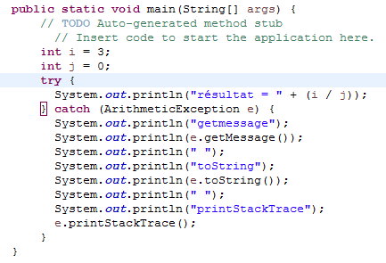
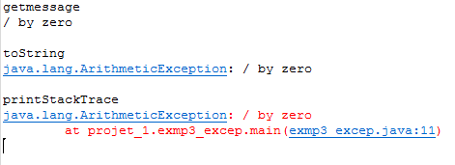
Exemple: méthodes héritées de Throwable

Slide 14
classes Exception, RunTimeException et Error
trois classes descendent de Throwable : en fait, toutes les exceptions dérivent de la classe Throwable.
Error représente une erreur grave intervenue dans la machine virtuelle Java ou dans un sous système Java. L'application Java s'arrête instantanément dès l'apparition d'une exception de la classe Error.
La classe Exception représente des erreurs moins graves.
Les exceptions héritant de la classe RuntimeException n'ont pas besoin d'être détectées impérativement par des blocs try/catch.

Slide 15
Les exceptions personnalisées
En cas de nécessité, on peut créer nos propres exceptions (une nouvelle classe).
Elles descendent des classes Exception ou RunTimeException mais pas de la classe Error.
Il est préférable (par convention) d'inclure le mot « Exception » dans le nom de la nouvelle classe.

Slide 16
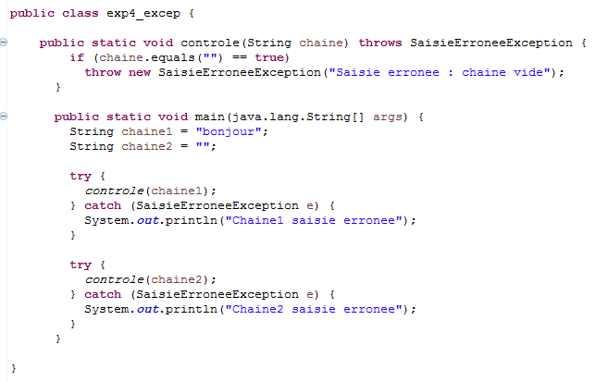
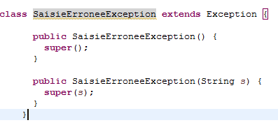
Exemple: Exception personalisée

Slide 17

Personaliser les exception
Les méthodes pouvant lever des exceptions doivent inclure une clause throws nom_exception dans leur en-tête.
préciser au compilateur que cette méthode pourra lever cette exception et que toute méthode qui l'appelle devra prendre en compte cette exception (traitement ou propagation).

Slide 18
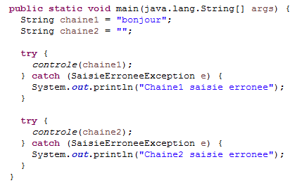
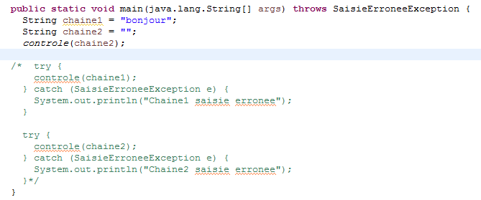
Lever ou propager

Slide 19
Exception non levé et non propagé !!
Si la méthode appelante ne traite pas l'erreur ou ne la propage pas, le compilateur génère l'exception:
nom_exception must be caught
Or
it must be declared in the throws clause of this method.

Slide 20
Exceptions contrôlées et non contrôlées
Java oblige à déclarer les exceptions dans l'en-tête de la méthode pour les exceptions contrôlées (checked).
Les exceptions non contrôlées (unchecked) peuvent être capturées mais n'ont pas à être déclarées.
Les exceptions et erreurs qui héritent de RunTimeException et de Error sont non contrôlées. Toutes les autres exceptions sont contrôlées.

Slide 21
Les exceptions chaînées
Durant le traitement d'une exception une autre exception est levée.
Pour ne pas perdre la trace de l'exception d'origine, Java propose le chaînage d'exceptions pour conserver l'empilement des exceptions levées durant les traitements.
Il y a deux façons de chaîner deux exceptions :
1) surcharge du constructeur de Throwable qui attend un objet Throwable en paramètre
2) Utiliser la méthode initCause() d'une instance de Throwable

Slide 22
surcharge du constructeur de Throwable
?????

Slide 23
Utiliser la méthode initCause() d'une instance de Throwable
?????

Slide 24
L'utilisation des exceptions
préférable d'utiliser les exceptions fournies par Java lorsqu'une de ces exceptions répond au besoin plutôt que de définir sa propre exception.
Il existe trois types d'exceptions:
Error : concernent des problèmes liés à l'environnement. Elles héritent de la classe Error (exemple : OutOfMemoryError)
RuntimeException : des erreurs de programmation qui peuvent survenir à de nombreux endroits dans le code (exemple : NullPointerException). Elles héritent de la classe RuntimeException
Checked exception : ces exceptions doivent être traitées ou propagées. Toutes les exceptions qui n'appartiennent pas aux catégories précédentes sont de ce type.

Slide 25
L'instruction try-with-resources
Ressources comme des fichiers, des flux, des connexions, ... doivent être fermées explicitement par le développeur pour libérer les ressources sous-jacentes qu'elles utilisent.
Généralement cela est fait en utilisant un bloc try / finally pour garantir leur fermeture dans la quasi-totalité des cas.
risque potentiel d'oubli de fermeture qui entraine généralement une fuite de ressources.

Slide 26
L'instruction try-with-resources
Ressources comme des fichiers, des flux, des connexions, ... doivent être fermées explicitement par le développeur pour libérer les ressources sous-jacentes qu'elles utilisent.
Généralement cela est fait en utilisant un bloc try / finally pour garantir leur fermeture dans la quasi-totalité des cas.
risque potentiel d'oubli de fermeture qui entraine généralement une fuite de ressources.

Slide 27
L'instruction try-with-resources
permet de définir une ressource qui sera automatiquement fermée à la fin de l'exécution du bloc de code de l'instruction.
mécanisme est aussi désigné par l'acronyme ARM (Automatic Ressource Management).

